Slide 1




Site d’apprentissage par flashcards
Anki Sami – Rodriguez Benjamin – Simajchel Yann

Slide 2

Contexte de la présentation
Concept des flashcards
Objectifs du projet
Arborescence
MCD (Modèle conceptuel de données)
Objectifs fixés pour la recette
Présentation du Trello
Algorithme de jeu
Démonstration du site
Evolutions possibles

Slide 3
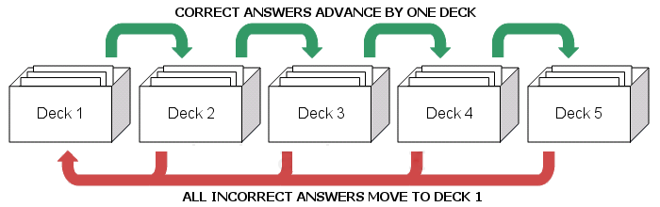
Concept des flash cards

Slide 4

Objectifs du projet
Site d’apprentissage par flashcards
Une nouvelle façon d’apprendre
4 Grandes parties:
1. Un utilisateur peut apprendre grâce aux flashcards.
2. Un utilisateur peut aller sur le forum et échanger avec les autres utilisateurs
3. Un utilisateur peut aller sur son profil et modifier ses infos personnelles
4. Un utilisateur peut aller sur le « Cardstore » et apprendre avec de nouveaux decks et partager les siens

Slide 5
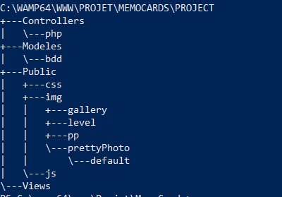
Arborescence

Slide 6
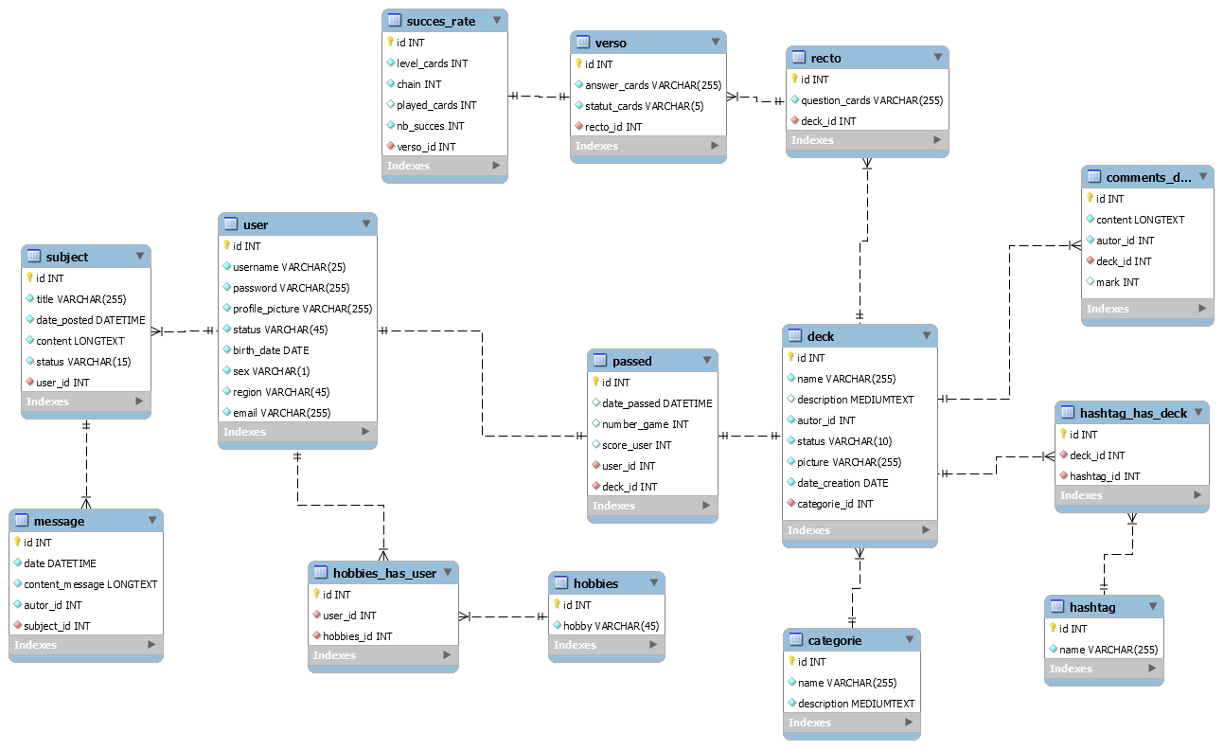
MCD (Modèle conceptuel de données)

Slide 7

Objectifs fixés pour la recette
I. Inscription
II. Profil
III. Inventaire de deck
IV. Forum
V. Cards Store
Partie admin

Slide 8
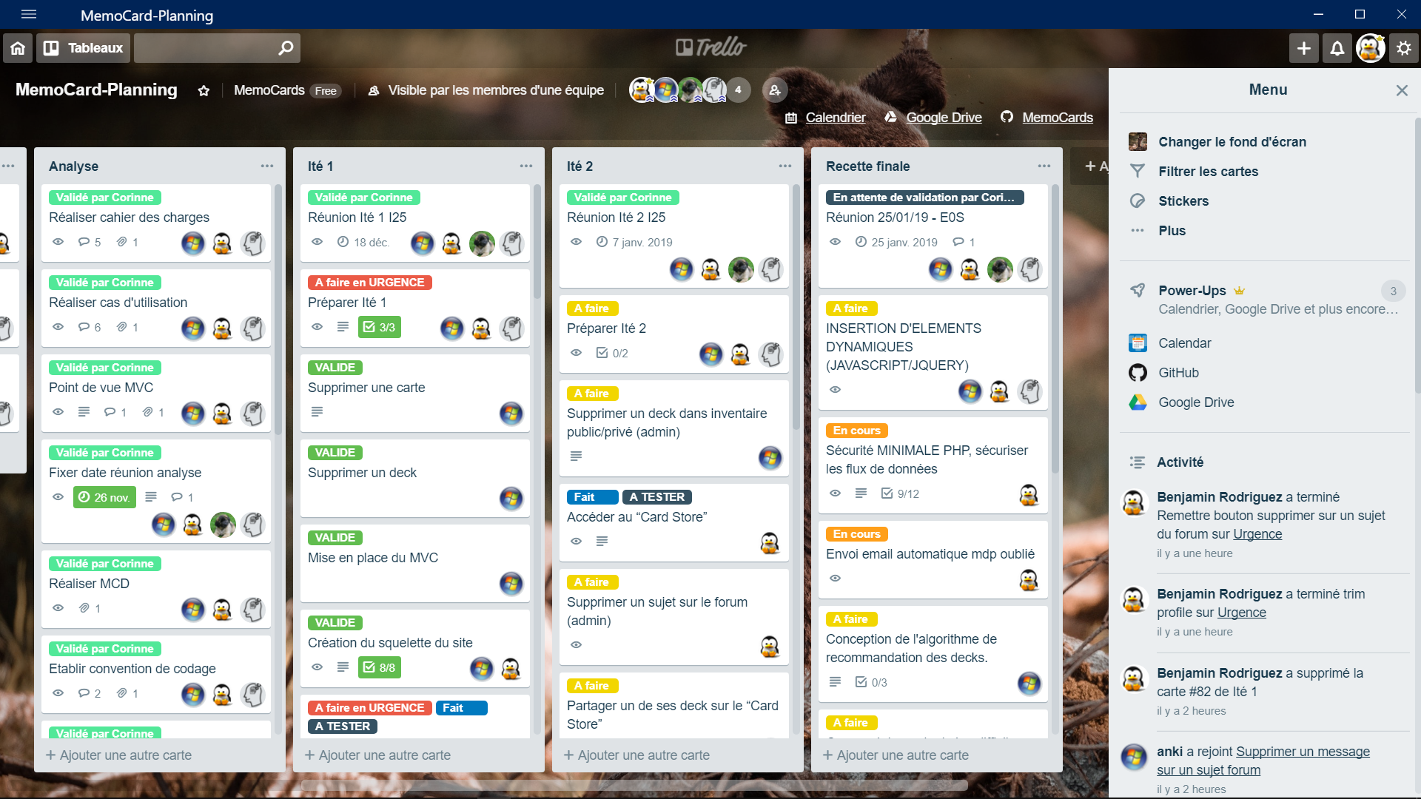
Présentation du Trello

Slide 9
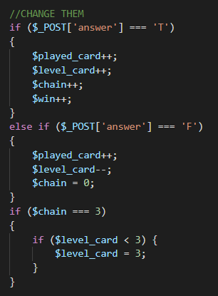
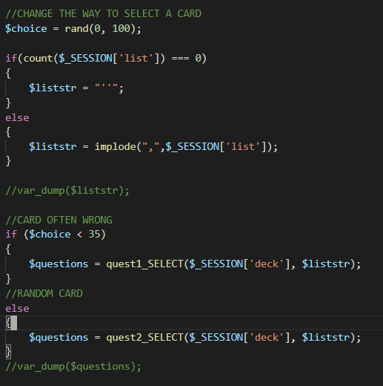
Algorithme de jeu

Slide 10
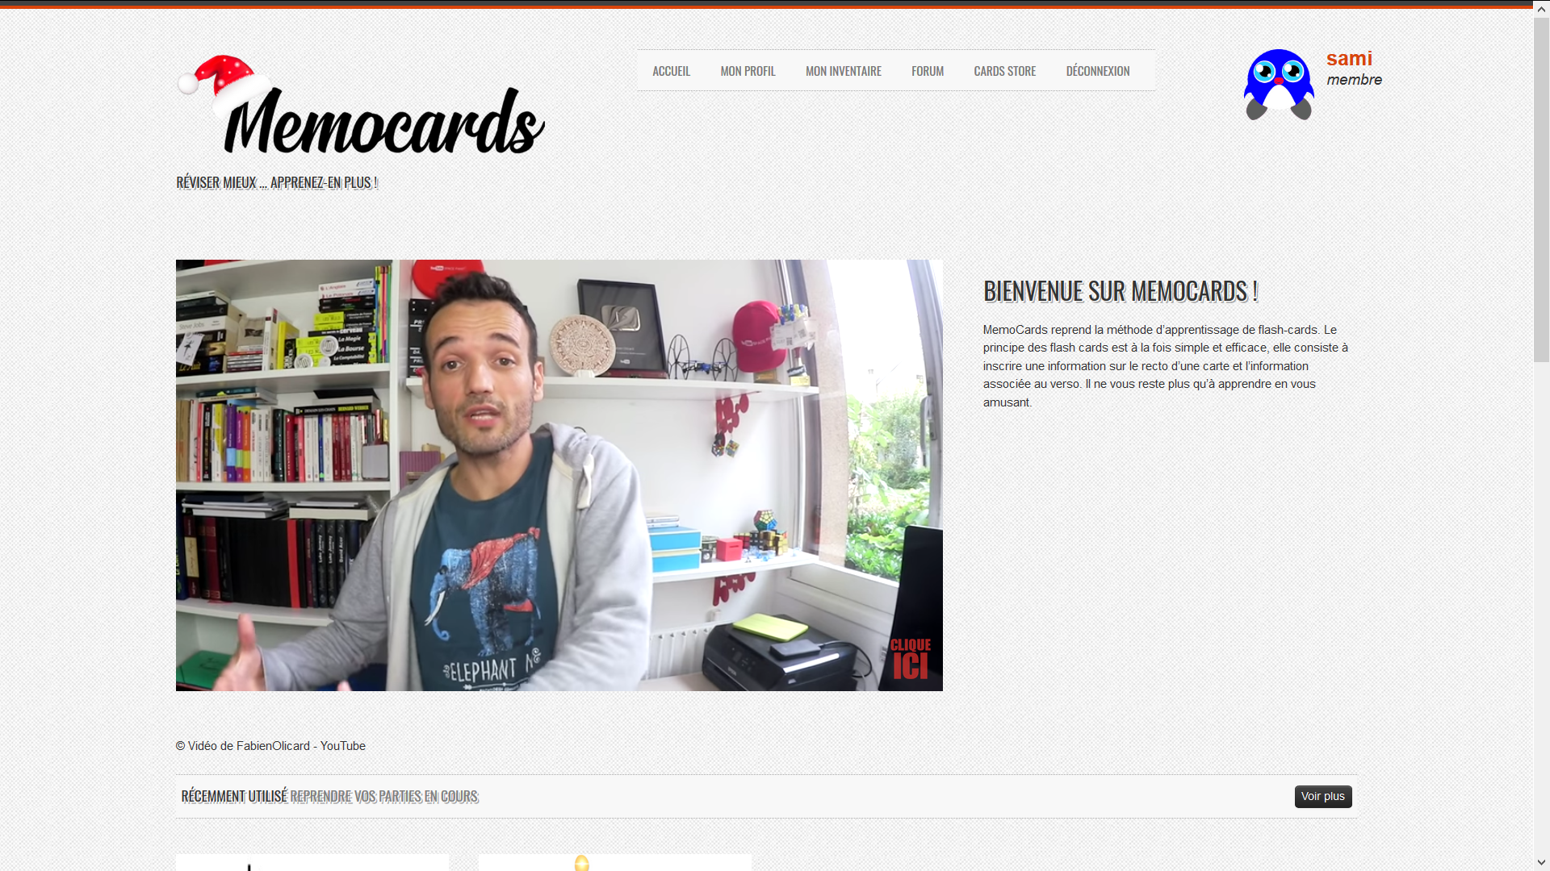
Démonstration du site

Slide 11

Evolutions possibles
Plusieurs langues possibles
Suggestions en fonction des hobbies
Date d’échéance
Historique des parties jouées
Progress bar

